Slide 1
Bases de Datos
Conceptos básicos

Slide 2
Datos-Información-Conocimiento
Los datos son considerados como hechos aislados
El procesamiento de los datos da lugar a la información
El procesamiento de la información da lugar al conocimiento
La información es uno de los recursos más importantes con que cuenta la empresa debido a:
La influencia que tiene en la planificación
La toma de decisiones en las organizaciones

Slide 3
Evolución
Almacenamiento de los datos :
Al principio los datos estaban integrados en los programas
La aparición de los ficheros da lugar a que los datos aparezcan como una colección homogénea. Fichero como conjunto de datos estructurados.
Estructura lógica → como se muestran al usuario
Estructura física →almacenamiento en soporte físico
ORIENTADOS A LOS PROCESOS
Las primeras bases de datos aparecen en la década de los sesenta
ORIENTADOS A LOS DATOS

Slide 4
Las ventajas que aportan las bases de datos sobre los sistemas de ficheros son:
Control sobre la redundancia de datos. En los sistemas de bases de datos todos estos ficheros están integrados, por lo que no se almacenan varias copias de los mismos datos.
Consistencia de datos. Eliminando o controlando las redundancias de datos se reduce en gran medida el riesgo de que haya inconsistencias. Si un dato está almacenado una sola vez, cualquier actualización se debe realizar sólo una vez, y está disponible para todos los usuarios inmediatamente.
Compartición de datos. En los sistemas de bases de datos, la base de datos pertenece a la empresa y puede ser compartida por todos los usuarios que estén autorizados. Además, las nuevas aplicaciones que se vayan creando pueden utilizar los datos de la base de datos existente.
Se simplifica el esfuerzo de programación y mantenimiento de los programas.
Mantenimiento de estándares. Gracias a la integración es más fácil respetar los estándares necesarios, tanto los establecidos a nivel de la empresa como los nacionales e internacionales.

Slide 5
Una base de datos es:
"Una colección de datos integrados, con redundancia controlada, y con una estructura que refleja las interrelaciones y restricciones semánticas existentes en el mundo real; los datos, que han de ser compartidos por diferentes usuarios y aplicaciones, deben mantenerse independientes de éstas y su definición y descripción, únicas para cada tipo de datos, han de estar almacenadas con los mismos. Los procesos de actualización y recuperación, comunes y bien determinados habrán de ser capaces de conservar la integridad, seguridad y confidencialidad del conjunto de los datos”

Slide 6
En su evolución las bases de datos se han basado en 3 modelos de datos
Jerárquico.
En red.
Relacional.
Los primeros sistemas, introducidos en los años 60 se basaron en el modelo jerárquico que estructura todas las relaciones entre los datos como jerarquías normalmente mediante modelos padre-hijo.
A finales de los 60 aparecieron los sistemas basados en el modelo en red. En estos dos modelos los datos se relacionaban con punteros físicos.
En 1970, Codd publicó un artículo que abrió una nueva perspectiva para los sistemas de gestión de la información argumentando que los datos deberían relacionarse mediante interrelaciones naturales y lógicas. Los datos se representan como tablas denominadas relaciones y se les aplica el cálculo y el álgebra relacional. Se denominó modelo relacional y es el estándar mas empleado en la actualidad.
En estos momentos las bases de datos evolucionan en dos direcciones fundamentalmente: el modelo de bases de datos orientadas a objetos y la utilización de plataformas cliente-servidor para bases de datos orientadas a internet.

Slide 7
Modelo jerárquico
Se le llama también modelo en árbol, ya que utiliza para su representación una estructura de tipo árbol invertido.
Una base de datos jerárquica es un conjunto de registros lógicamente organizados con una estructura de árbol invertido. Dentro de la jerarquía el nivel superior se percibe como el "padre" de los registros situados debajo de él, de forma que:
Cada padre puede tener muchos hijos
Cada hijo sólo tiene un padre

Slide 8
Las características del modelo Jerárquico
Una colección de árboles forma una base de datos.
A los registros se les denomina segmentos o nodos, que contienen atributos o campos
Los nodos están organizados en niveles. Cada nodo contiene los campos comunes a los nodos hijos, vinculados a él Al nodo más alto en la jerarquía o estructura de árbol se le denomina raíz
Padre es un nodo vinculado a otros de nivel inferior. Un nodo no puede ser padre de sí mismo
Hijos son los nodos vinculados con otros de nivel superior. Todos los hijos de un padre están al mismo nivel. Todo nodo no raíz tiene un padre y todo nodo padre puede tener varios hijos.
Las relaciones entre registros se representan mediante arcos o lazos.
No es posible representar relaciones N:M entre registros, ni relaciones reflexivas entre ellos.

Slide 9
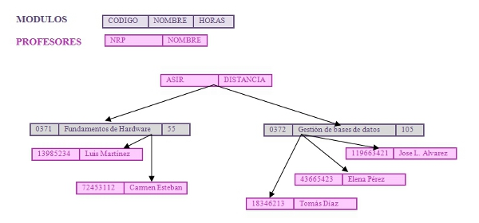

Slide 10
Ventajas:
Conceptualmente es simple y eso facilita su diseño.
Seguridad: se ejecuta por el sistema, no depende de los programadores.
Independencia de los datos: un cambio en el tipo de dato se aplica en cascada por el sistema
Integridad: ya que cada registro hijo está siempre relacionado con su padre
Eficiencia: es muy eficiente siempre que se tengan muchas transacciones que impliquen relaciones 1:N que sean permanentes
Inconvenientes:
La ejecución es compleja, no en cuanto a las dependencias de los datos, pero sí obliga a tener conocimientos en cuanto a las características del almacenamiento físico.
Difícil de administrar: si se hace algún cambio en la ubicación de los registros habrá que modificar todas las aplicaciones que accedan a la base de datos
No tiene independencia estructural: puesto que la navegación por los registros se hace siguiendo una ruta de acceso (padre-hijo, de izquierda a derecha, etc.) si se hacen cambios en la estructura los programas no funcionarán.
Complejidad a la hora de programar aplicaciones: es necesario que tanto los programadores como los usuarios sepan cómo están distribuidos los datos para acceder a ellos.
Solo representa relaciones 1:N. Muchas relaciones en el mundo real no se ajustan a este tipo.

Slide 11
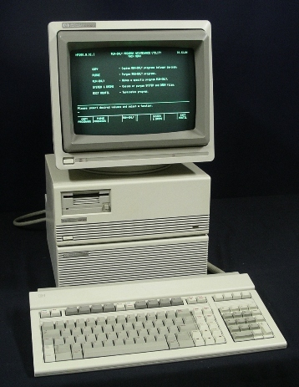
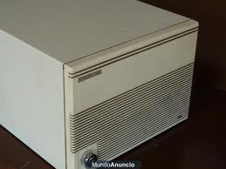
Ordenador HP 260
Base de datos IMAGE
http://www.hpmuseum.net/display_item.php?hw=250

Slide 12
Modelo en red
Es un modelo de datos propio de los sistemas comerciales de los años 70, que aún está vigente si no se piden demasiadas modificaciones al sistema.
Fue creado para representar relaciones más complejas y eficientes que las del modelo jerárquico y así imponer un estándar de bases de datos que ayudara a los diseñadores y a los programadores.

Slide 13
Las características del modelo en Red
Agregado de datos es un conjunto de elementos a los que se les asigna un nombre
Registro es un conjunto de campos
Cada campo contiene elementos.
Se define elemento como la unidad más pequeña de información que es independiente y significativa en sí misma
A una relación se le denomina conjunto
Cada conjunto de compone de al menos dos tipos de registro: propietario (registro padre) y miembro (registro hijo)
Un conjunto es una relación 1:N entre propietario y miembro

Slide 14
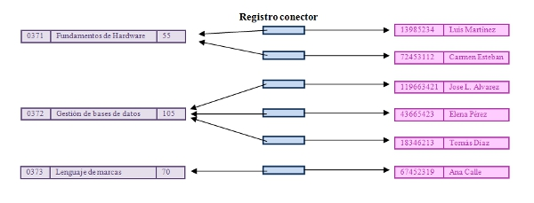

Slide 15
Ventajas:
Simplicidad conceptual: es comprensible a la vista y eso facilita el diseño
Puede manejar relaciones M:N y relaciones reflexivas
El acceso a los datos es más flexible porque no requiere una ruta preordenada
Se cumple la integridad de la base de datos porque un miembro no puede existir sin propietario
Ofrece una independencia suficiente de los datos para aislar los datos del almacenamiento físico, por tanto si se hacen cambios en las características de los datos no hay que cambiar los programas de aplicación.
Cumple los estándares, que incluyen un lenguaje de manipulación y de definición de datos, por tanto la administración y portabilidad es más fácil.
Inconvenientes:
Complejidad del sistema: el acceso a los datos se hace leyendo un registro cada vez, por tanto los programadores y los usuarios finales deben conocer las estructuras internas, por tanto no es fácil de utilizar.
Falta de independencia estructural: si se hacen cambios en la estructura de la base de datos, es necesario cambiar las aplicaciones. Aunque logra la independencia de los datos, no produce independencia estructural

Slide 16
Modelo relacional
Fue desarrollado por Codd para IBM en los años 70, pero inicialmente los ordenadores carecían de prestaciones para poder ejecutarlo.
Actualmente es el modelo más utilizado para modelar problemas reales y administrar datos dinámicamente.
Su principal ventaja es que permite que el usuario y el diseñador operar en un entorno que se percibe como un conjunto de tablas y los detalles físicos complejos los maneja el sistema.

Slide 17
Las características del modelo Relacional
Este modelo representa los datos y las relaciones entre ellos como una colección de tablas,
De manera simple, una relación representa una tabla que no es más que un conjunto de filas, cada fila es un conjunto de campos y cada campo representa un valor que describe el mundo real.
Las tablas son independientes pero se relacionan mediante un vínculo común.
Proporciona una redundancia y una inconsistencia mínima.
La independencia de datos de las aplicaciones y del dispositivo de almacenamiento

Slide 18
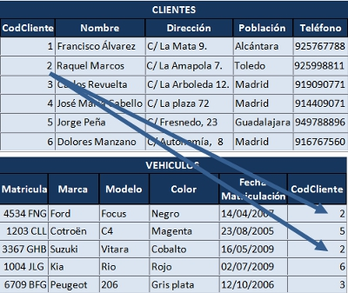
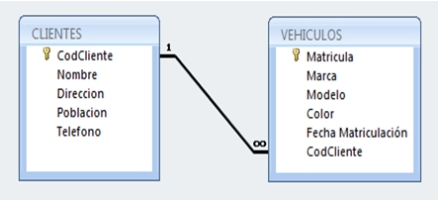

Slide 19
Ventajas:
Independencia estructural: los programadores, usuarios, diseñadores no necesitan conocer la ruta de acceso a los datos. Los cambios en la estructura de la base de datos no afectan a la capacidad de acceso a los datos.
Simplicidad conceptual: debido a que el sistema se encarga del almacenamiento físico de los datos, los diseñadores se centran en la representación lógica de la base de datos.
Facilidad para diseñar y administrar y utilizar a base de datos, debido a la independencia de los datos y estructural.
Capacidad para hacer consultas de forma rápida y sencilla (mediante el lenguaje SQL)
Un SGBD relacional incluye elementos de software que realizan mas tareas y más complejas para los usuarios y los diseñadores.
Desventajas:
Requiere una elevada inversión en hardware y software para evitar que sea lento, aunque esto está cambiando gracias a la evolución de la capacidad del hardware y a las mejoras de los sistemas operativos.
El diseño deficiente es bastante común debido a la facilidad de uso de esta herramienta para personas inexpertas. A medida que la base de datos crece, si el diseño es inapropiado, el sistema es más lento y se producen anomalías.
Debido a la facilidad de uso, los usuarios finales a menudo crean subconjuntos de bases de datos que pueden producir datos inconsistencia.

Slide 20
Modelo orientado a objetos
Los modelos de bases de datos intentan representar cada vez con más fidelidad los problemas del mundo real que cada vez son más complejos. Uno de los modelos que se han desarrollado recientemente (años 90) es el modelo de bases de datos orientada a objetos.
Se denomina así porque su estructura básica es un objeto, que recoge tanto datos como sus relaciones. Supone una forma diferente de definir y utilizar las entidades.
Un objeto se describe como un conjunto de hechos, pero incluye también información sobre la relación que tienen los hechos dentro del objeto y con otros objetos; así como todas las operaciones que puedan ser realizadas en él.

Slide 21
Las características del modelo Orientado a Objetos
Los objetos del modelo: equivale a una entidad individual
Los atributos que describen las propiedades de ese objeto.
Los objetos que comparten características similares se agrupan en clases.
Una clase es un conjunto de objetos similares con estructura (atributos) y comportamiento (métodos) compartidos. Contiene una serie de procedimientos llamados métodos.
Un método representa una acción del mundo real. Por ejemplo: localizar el nombre de un cliente, cambiar el teléfono de un cliente o imprimir su dirección. Son equivalentes a los procedimientos en un lenguaje de programación. Definen el comportamiento de un objeto.
Las clases de organizan en una jerarquía de clase que se parece a un árbol invertido donde cada clase tiene solo un padre. Por ejemplo la clase cliente y la clase proveedor comparten una clase: persona
La herencia es la capacidad de un objeto de heredar los atributos y los métodos de los objetos que están sobre él en una jerarquía de clase. Por ejemplo las clases cliente y proveedor, como subclases de la clase persona heredarán los atributos de la clase persona.

Slide 22
Ventajas:
Agrega contenido semántico. En el ejemplo anterior dentro del objeto factura se incluyen las relaciones entre el cliente y la factura y entre la factura y los artículos.
La representación visual facilita la comprensión de relaciones complejas dentro de los objetos y entre ellos.
Mantiene la integridad de la base de datos al implementar la herencia entre objetos.
Independencia estructural de los datos ya que son objetos autónomos.
Inconvenientes:
No existen estándares de modelo de datos orientados a objetos. Sobre todo método de acceso a datos estándar.
El método de acceso se parece al jerárquico y en red.
El modelado y ejecución es difícil debido a que tienen mucho contenido semántico y no hay estándares.
La complejidad y elevados requerimientos del sistema hace que las transacciones sean lentas.

Slide 23
Modelos de bases de datos e internet
El mercado de las bases de datos ha cambiado sustancialmente con el creciente desarrollo del uso de internet en las transacciones comerciales. Ahora los esfuerzos se dirigen a la creación y desarrollo de bases de datos que se comuniquen fácilmente por internet.
Se busca:
Acceso flexible a internet.
Que se conecten fácilmente con distintas estructuras de datos
Que el diseño del modelo conceptual sea sencillo.
Que disponga de herramientas de diseño, consulta, desarrollo de aplicaciones e interfaz gráfica potentes y que faciliten el trabajo.

Slide 24
Otro camino abierto es el denominado Big Data (del idioma inglés grandes datos) es en el sector de tecnologías de la información y la comunicación una referencia a los sistemas que manipulan grandes conjuntos de datos (o data sets).
Las dificultades más habituales en estos casos se centran en la captura, el almacenado, búsqueda, compartir, análisis, y visualización.
La tendencia a manipular ingentes cantidades de datos se debe a la necesidad en muchos casos de incluir los datos relacionados del análisis en un gran conjunto de datos relacionado, tal es el ejemplo de los análisis de negocio, los datos de enfermedades infecciosas, o el combate con el crimen organizado.

Slide 25
Componentes:
Los Sistemas Gestores de Bases de Datos (SGBD) son paquetes de software complejos que deben proporcionar una serie de servicios que permiten almacenar y explotar los datos de forma eficiente.

Slide 26
Lenguajes de los SGBD: Todos los SGBD ofrecen lenguajes apropiados a cada tipo de usuarios: administradores, diseñadores, programadores de aplicaciones y usuarios finales. Los lenguajes que intervienen en un SGBD se clasifican en:
LDD o DDL (Lenguaje de definición de datos): se utiliza par a definir el esquema conceptual y el esquema interno de la base de datos: los objetos de la base de datos, las estructuras de almacenamiento y las vistas de los distintos usuarios. Lo emplean los diseñadores de la base de datos y los administradores.
LMD o DML (Lenguaje de manipulación de datos): se utiliza para consultar y actualizar los datos de la base de datos. Lo emplean los usuarios para consultar, insertar, modificar o borrar datos en una base de datos. A menudo estas sentencias están embebidas en un lenguaje de alto nivel llamado lenguaje anfitrión
Lenguaje de control de datos (LCD o DCL) con el cual se controlarán los temas referentes a seguridad y administración de la base de datos
La mayoría de los SGBD incorporan lenguajes de cuarta generación que permiten al usuario desarrollar aplicaciones de forma fácil y rápida. Se denomina también herramientas de desarrollo.

Slide 27
El diccionario de datos: Es una guía donde se describe la base de datos con todos los objetos que la forman. Se dice también que contiene "metadatos" porque es información sobre los datos.
Contiene las características lógicas como: nombre, descripción, alias, contenido y organización, donde se almacenan los datos del del sistema. Identifica los procesos donde se emplean los datos y los sitios donde se necesita acceder a la información
El diccionario proporciona información acerca de:
La estructura lógica y física de la base de datos.
La definición de cada uno de los objetos: tablas, vistas, índices, funciones, procedimientos, etc.
Los valores que toman las columnas de las tablas por defecto
Información que permite garantizar la integridad de los datos almacenados
Los privilegios y control de acceso de los usuarios
Normas que garanticen la seguridad de los datos.
Estadísticas y auditorías de los accesos a los objetos, etc.

Slide 28
Seguridad e integridad de los datos: son una serie de mecanismos que proporciona el SGBD para garantizar un acceso correcto, seguro y eficiente a los datos. Se hace mediante un componente software que se encarga de:
Garantizar que el acceso a los datos se permita solo a los usuarios autorizados.
Disponer de herramientas para planificar y realizar copias de seguridad y restauración.
Realizar los procedimientos necesarios para recuperar los datos tras un fallo o pérdida temporal.
Ofrecer mecanismos para implantar restricciones de integridad que los datos deberán cumplir.
Controlar el acceso concurrente de varios usuarios a los datos sin que se pierda la consistencia

Slide 29
Los usuarios del SGBD: existen distintos tipos de usuarios que acceden al sistema. Podemos considerar:
Programadores: Son los responsables de la creación y ajuste de las aplicaciones que ataquen a los datos. Emplean DDL, DML y cualquier lenguaje anfitrión.
Usuarios expertos: Emplean las utilidades de la base de datos y el DML para acceder a los datos y realizar sus propios procesos sobre los objetos para los que se les ha concedido permiso.
Usuarios ocasionales: que utilizan programas de aplicación para acceder a las bases de datos, pero que solo pueden utilizar aquellos objetos para los que se les ha dado permiso de acceso.
Diseñadores-Administradores: Los diseñadores planifican y desarrollan las bases de datos. Definen el esquema lógico y físico de la base de datos, optimizando el almacenamiento y generando la documentación de análisis necesaria para los programadores. Cuando las bases de datos están creadas los diseñadores tienen la función de administradores. Los administradores de la base de datos gestionan la seguridad (usuarios y permisos), y la integridad de los datos asegurando que las transacciones sean correctas y no se pierdan datos. Tambien se ocupan de crear las copias de seguridad. Tienen el máximo nivel de acceso. Utilizan fundamentalmente DDL

Slide 30
Herramientas de la base de datos: todos los SGBD incluyen una serie de herramientas de administración que permiten a los administradores la gestión de la base de datos
Definir el esquema lógico y físico de la base de datos: crear, modificar y manipular
Controlar la privacidad de los datos: gestión de usuarios y permisos
Estas herramientas cada vez incluyen mayores prestaciones

Slide 31
Hardware
El hardware es el conjunto de dispositivos físicos sobre los que reside la base de datos. Consiste en una o más computadoras, unidades de disco, monitores, impresoras, unidades de almacenamiento, cableado y otros equipos
Auxiliares.
Las unidades de disco constituyen el principal mecanismo de almacenamiento para las bases de datos y son esenciales, ya que permiten el acceso directo, sin el cual sería imposible el procesamiento de las bases de datos
Los sistemas de base de datos han evolucionado en la medida en que lo ha hecho la tecnología del hardware
Requieren memoria principal y espacio de almacenamiento en disco de grandes dimensiones

Slide 32
Funciones
Un SGBD realiza funciones que garantizan la integridad y la consistencia de los datos en una base de datos. La mayoría de estas funciones son transparentes para los usuarios finales y que las realiza el propio SGBD.

Slide 33
1. Administración del diccionario de datos:
Las definiciones de los datos y sus relaciones guardan en el diccionario de datos. El SGBD utiliza este diccionario para buscar las estructuras y las relaciones de los datos que cada programa solicita. Cualquier cambio que se realice en la estructura de una base de datos queda automáticamente registrado aquí, sin que el usuario tenga que modificar los programas que accedan a la estructura modificada.
2. Administración del almacenamiento de datos:
Esta función permite al SGBD crear las estructuras necesarias para el almacenamiento de datos, liberando al usuario de tener que definir y programar las características físicas de los datos. Permite almacenar no sólo los datos, sino formularios de entrada, definiciones de filtros relacionados, de informes, reglas de validación, procedimientos, estructuras para datos con formatos de vídeo, imagen, hoja de cálculo, gráficos, etc.
3. Transformación y presentación de datos:
El SGBD transforma los datos que se introducen en las estructuras necesarias para guardarlos. Transforma las solicitudes lógicas en comandos que localizan y recuperan físicamente los datos, liberando así al usuario de esa tarea.

Slide 34
4. Administración de la seguridad:
Crea un sistema de seguridad que establece unas reglas que determinan que usuarios pueden acceder a la base de datos, a que datos pueden tener acceso y qué operaciones pueden realizar.
5. Control de acceso de usuarios múltiples
Es el control de concurrencia. Permite acceder a la base de datos a múltiples usuarios creando unos algoritmos complejos para no comprometer la integridad de la base de datos.
6. Administración de tareas de respaldo y recuperación:
Proporciona utilidades que permiten realizar procedimientos de respaldo y recuperación rutinarios y especiales, como un fallo en el suministro eléctrico, un sector defectuoso en el disco, etc.
7. Administración de la integridad de los datos
Controla que se cumplan las reglas de integridad de los datos y de las relaciones, con lo que se reduce al mínimo la redundancia y se aumenta la consistencia.

Slide 35
8. Lenguajes de acceso a la base de datos e interfaces de programación de aplicaciones:
Permite acceder a los datos utilizando un lenguaje de consulta.
Lenguaje de consulta: Se trata de un lenguaje que no tiene procedimientos. Debemos sustituir la palabra término, por el término en cuestión y las siglas de la UT. Si recordáis, en el glosario no añadimos los términos sin más, sino que les concatenábamos la coletilla (SIGXX, es decir que el usuario especifica al sistema qué debe hacer y no cómo. Tiene dos componentes:
Lenguaje de definición de datos (DDL): contiene instrucciones para definir las estructuras donde se alojan los datos.
Lenguaje de manipulación de datos (LMD): contiene instrucciones que permiten a los usuarios extraer datos de la base de datos.
También permite a los programadores acceder a los datos mediante lenguajes de procedimientos y proporciona utilidades administrativas para crear, ejecutar y mantener la base de datos.
9. Interfaces de comunicación de bases de datos:
Permiten que la base de datos acepte solicitudes de usuarios conectados en una red de ordenadores y a través de internet. Esta comunicación con el SGBD puede establecerse de varias formas:
Realizar peticiones mediante formularios desde el explorador de internet.
Publicar informes en internet que pueda explorar cualquier usuario.
Conectarse a otros sistemas mediante aplicaciones como correo electrónico.

Slide 36
Implementación de un SGBD

Slide 37
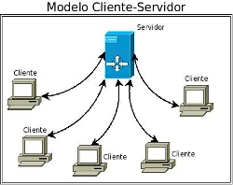
Arquitectura cliente/servidor
El objetivo de un sistema de bases de datos es facilitar el desarrollo y ejecución de aplicaciones. Por tanto, desde un punto de vista amplio, un sistema de bases de datos posee una estructura compuesta de dos partes: un servidor y un conjunto de clientes.
El servidor permite llevar a cabo las funciones propias del SGBD, se puede decir que el servidor es en sí, el SGBD.
Un cliente de una base de datos es cada consumidor de recursos de la base de datos: las aplicaciones del servidor, las aplicaciones de usuario y cualquier otro elemento de aplicación que acceda al servidor.
Los dos elementos de la base de datos, clientes y servidor, se pueden ejecutar en la misma máquina o en máquinas distintas, interconectadas a través de algún sistema de comunicación. Lo habitual es que sean máquinas distintas tal como se ve en el esquema.

Slide 38
Según el número de servidores y la forma de acceder un cliente a los mismos se tienen los siguientes tipos de estructuras de bases de datos:
Basada en anfitrión
Cliente/servidor
Cliente/multiservidor
Distribuidas
Los sistemas de bases de datos pueden clasificarse también según la ubicación de la base de datos. Por ejemplo si la base de datos está localizada en un solo sitio se denomina sistema centralizado y el que soporta una base de datos distribuida en varios sitios se llama sistema distribuido.
En los SGBD centralizados los datos se almacenan en un solo ordenador. Los SGBD centralizados pueden atender a varios usuarios, pero el SGBD y la base de datos en sí residen por completo en una sola máquina.
En los SGBD distribuidos la base de datos real y el propio software del SGBD pueden estar distribuidos en varios sitios conectados por una red. El proceso distribuido exige la presencia de algún software que se encargue de gestionar las comunicaciones entre las distintas máquinas que participan en el proceso. Muchos SGBD distribuidos emplean una arquitectura cliente-servidor.

Slide 39
El software de este tipo de arquitecturas posee varios componentes que se pueden asociar al cliente o al servidor:
Software de gestión de datos: normalmente reside en el servidor y lleva a cabo la gestión de los datos que requieren las aplicaciones.
Software de interacción con el usuario y presentación: suele residir en el cliente e implementa las funciones de una interfaz gráfica de usuario.
Software de desarrollo: suele residir en el cliente y se utiliza para desarrollar aplicaciones.
Otros elementos de software que facilitan la conexión cliente-servidor: tanto en el cliente como en el servidor se instala software de sistemas operativos en red, de aplicaciones específicas de base de datos, de comunicaciones, etc.

Slide 40
Distintas configuraciones de la arquitectura cliente/servidor
Basada en anfitrión: cuando la máquina cliente y la máquina servidor es la misma. Los usuarios se conectan directamente a la máquina donde se encuentra la base de datos.
Cliente-servidor: la base de datos reside en la máquina servidor y los usuarios acceden a la base de datos desde la máquina cliente a través de una red.
Proceso distribuido: El empleo de arquitecturas cliente-servidor da origen al procesamiento distribuido, que consiste en repartir el proceso de los datos en varias máquinas interconectadas mediante algún tipo de red.
Basada en servidores de aplicaciones: esta configuración permite el uso de aplicaciones en redes WAN e internet. Permite que las aplicaciones se ejecuten en máquinas clientes que no requieren ninguna administración. Cualquier PC que ejecute un navegador puede acceder a las aplicaciones.

Slide 41
Cliente-servidor
Los sistemas cliente-servidor poseen arquitectura en dos niveles ya que se distinguen dos funcionalidades básicas: cliente y servidor. Estas funcionalidades se refieren a los ordenadores que ejecutan los procesos, de forma que un equipo informático puede actuar como servidor de bases de datos en determinadas aplicaciones y como cliente para otras.
Para su correcto funcionamiento, la base de datos, necesita estar instalada en un determinado equipo, con un Sistema Operativo y el software de red que permita la comunicación del servidor con los clientes.

Slide 42
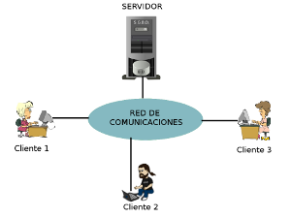
La aplicación cliente: es la responsable de verificar y aceptar las entradas de los usuarios. Si se acepta la petición del usuario envía una consulta al servidor de bases de datos. Esta petición es procesada por el servidor, que envía de vuelta a la aplicación cliente los resultados de la consulta. La aplicación cliente formatea los datos de acuerdo con la petición y los muestra al usuario.
Normalmente el cliente posee un interfaz de programación de aplicaciones (API), que es el encargado de enviar las consultas al servidor. Los programadores pueden crear aplicaciones o Software de desarrollo.
Red de comunicaciones. El software es independiente del tipo de redes utilizado para comunicar las aplicaciones cliente con el servidor, con lo que hay cierta independencia del software de la base de datos respecto del software de red.
El servidor de la base de datos: acepta las consultas de los clientes, los procesa y devuelve los resultados. El lenguaje de consulta habitualmente empleado en los SGBD cliente/servidor es SQL, que implementa instrucciones tanto del LDD(lenguaje de definición de datos) como del LMD(lenguaje de manipulación de datos).

Slide 43
Ventajas de los sistemas de bases de datos cliente/servidor
Distribuyen los procesos entre el cliente (que ejecuta el interfaz de usuario junto con las aplicaciones) y el servidor (que gestiona el motor de datos y el software de acceso centralizado a los datos). Esta división de tareas evita la disminución de velocidad de ejecución que ocurre en los procesos de datos centralizados, aunque se genera un cuello de botella por la velocidad del tráfico de red, ya que se emplean redes tanto para transmitir información como en las aplicaciones de bases de datos.
Empleo de ordenadores personales estándar para el servidor y los clientes, en lugar de grandes equipos.
Son sistemas escalables y modulares, es decir, se puede aumentar la cantidad de servicios prestados por los ordenadores y reemplazarlos por equipos nuevos sin que sea afectado por el cambio de SGBD. Aunque el empleo de diferentes equipos aumenta los problemas de mantenimiento físico y lógico.
Disponibilidad de herramientas de desarrollo de calidad: lenguajes de 4ª generación orientados a objetos y a procedimientos y entornos gráficos de desarrollo, herramientas de modelado de datos, etc.

Slide 44
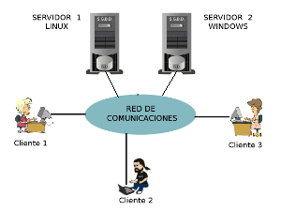
Proceso Distribuido
Una base de datos cliente-multiservidor es aquella en la que el cliente se puede conectar a mas de un servidor simultáneamente o bien sólo puede conectarse a un servidor en cada sesión cliente.
Cuando una aplicación cliente accede a datos de distintos servidores, se denomina Sistema de Bases de Datos Distribuidas
La base de datos está distribuida en más de una máquina servidora. Los usuarios no tienen porqué conocer la ubicación física de los datos con los que trabajan y han de acceder simultáneamente a varios servidores.
Para el usuario (cliente) es indistinto si los orígenes de datos son únicos o múltiples, pero para el administrador es un trabajo extra considerable, ya que es necesario crear un sistema centralizado de administración de servidores y clientes o administrar de forma individualizada cada servidor para poder mantener en sus sitio usuarios, datos y aplicaciones, con controles de seguridad, acceso y concurrencia.

Slide 45
En la arquitectura de una Base de datos distribuida se dan los siguientes elementos:
Varias bases de datos se pueden almacenar en SGBD de diferentes fabricantes.
Los ordenadores donde se ejecutan estos sistemas pueden ser distintos.
Que ejecuten distintos Sistemas operativos.
Las redes que comunican los elementos de las bases de datos pueden tener distintos protocolos y arquitecturas.
Sea cual a la implementación real de una base de datos distribuida, son dificultades a nivel de hardware, de software y de protocolos y sobre todo de administración, pero no son ningún problema para el usuario.

Slide 46
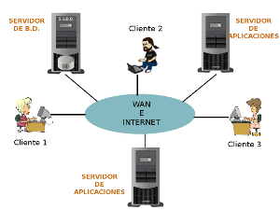
Servidores de aplicaciones
Esta configuración permite el uso de aplicaciones en redes de área amplia (WAN) e Internet. Permite que las aplicaciones se ejecuten en máquinas clientes que no requieren ninguna administración. Cualquier ordenador que ejecute simplemente un navegador puede acceder a las aplicaciones.
La arquitectura de las Bases de datos basadas en servidor de aplicaciones se denomina arquitectura a tres niveles:
Por un lado la parte servidor se ejecuta en el servidor de bases de datos, mientras que la parte cliente se ejecuta en dos niveles:
- Una máquina servidor de aplicaciones.
- La máquina cliente.
La carga de trabajo se realiza de forma centralizada en el servidor de aplicaciones mientras que las máquinas cliente ejecutan la parte de la aplicación que actúa de interfaz de usuario.

Slide 47
La arquitectura cliente-servidor frente a la arquitectura basada en servidores de aplicaciones tiene las siguientes diferencias:
La arquitectura cliente-servidor requiere que las aplicaciones se instalen en cada puesto de trabajo, aumentando los costes de administración, además impone grandes exigencias a la red, lo que imposibilita el uso de redes de área extensa (WAN) e internet.
En la arquitectura basada en servidores de aplicaciones las aplicaciones se instalan en puestos de trabajo que pueden ser cualquier Pc con un navegador, sin necesidad de ninguna administración.

Slide 48
Arquitectura de una Base de Datos

Slide 49
Una de las características más importantes del modelo
relacional fue la separación de la estructura lógica y la
manipulación de los datos, tal y como lo concibe el usuario
final, de la representación física que requiere el hardware de
la computadora
Este importantísimo concepto ha sido muy discutido y en la
actualidad es universalmente aceptado. Es esencial para la
filosofía de la estructura de base de datos que propone el
modelo ANSI/SPARC que se estudiará a continuación

Slide 50
Los tres niveles de abstracción bajo los que se ve una B.D.
son:
El nivel externo está constituido por las vistas que tiene
cada usuario de la base de datos
El nivel conceptual es el nivel en el que se hace el
diseño conceptual de la base de datos. Consiste en una
simple y lógica descripción de todos los elementos de los
datos y sus interrelaciones
El nivel interno es la vista física de la base de datos: los
dispositivos de disco, las direcciones físicas, los índices,
los punteros y demás elementos

Slide 51
Modelo relacional

Slide 52
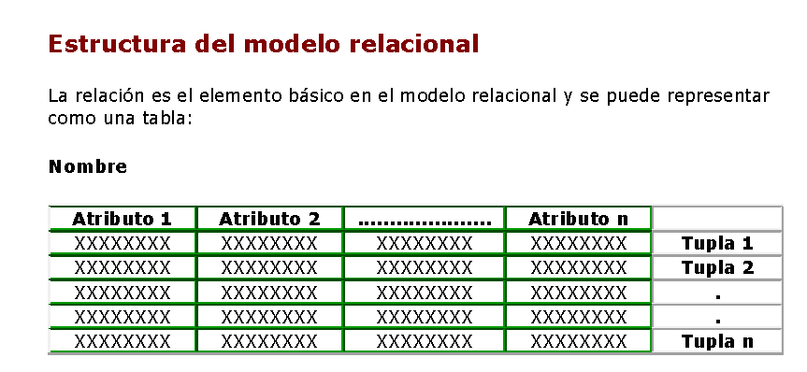

Slide 53
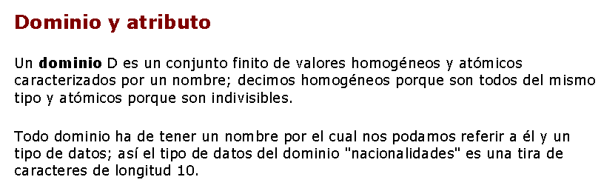

Slide 54
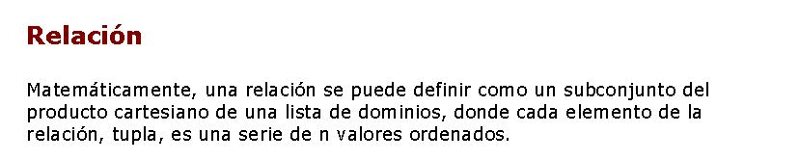

Slide 55
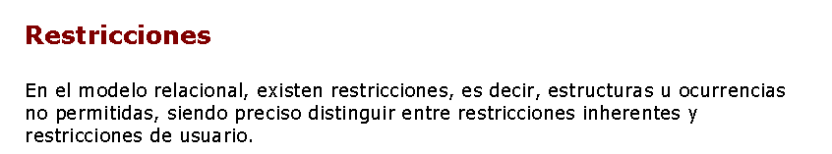
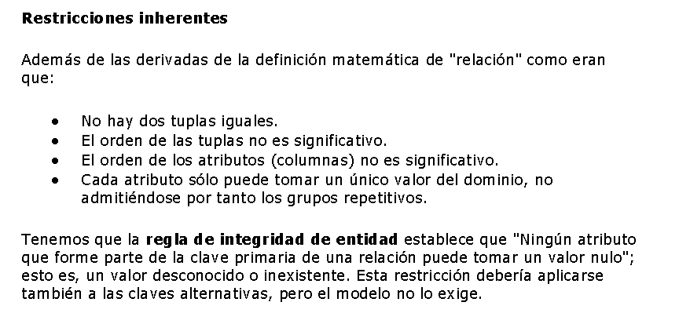

Slide 56
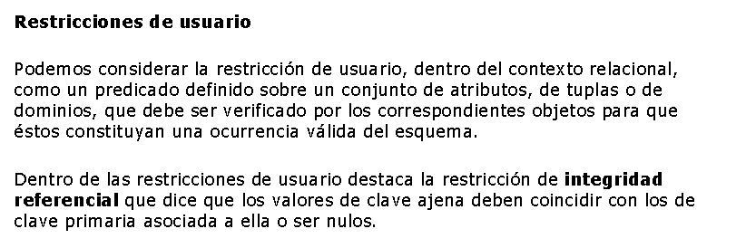

Slide 57
Ejemplos de SGBD

Slide 58
ORACLE
Oracle es un sistema de gestión de base de datos objeto-relacional (o ORDBMS por el acrónimo en inglés de Object-Relational Data Base Management System), desarrollado por Oracle Corporation.
Se considera a Oracle como uno de los sistemas de bases de datos más completos, destacando:
soporte de transacciones,
estabilidad,
escalabilidad y
Soporte multiplataforma.
Su dominio en el mercado de servidores empresariales ha sido casi total hasta hace poco, recientemente sufre la competencia del Microsoft SQL Server de Microsoft y de la oferta de otros RDBMS con licencia libre como PostgreSQL, MySQL o Firebird. Las últimas versiones de Oracle han sido certificadas para poder trabajar bajo GNU/Linux.
http://www.oracle.com/es/products/database/index.html

Slide 59
MySQL
MySQL es un sistema de gestión de bases de datos relacional, multihilo y multiusuario con más de seis millones de instalaciones. MySQL AB —desde enero de 2008 una subsidiaria de Sun Microsystems y ésta a su vez de Oracle Corporation desde abril de 2009— desarrolla MySQL como software libre en un esquema de licenciamiento dual.
Por un lado se ofrece bajo la GNU GPL para cualquier uso compatible con esta licencia, pero para aquellas empresas que quieran incorporarlo en productos privativos deben comprar a la empresa una licencia específica que les permita este uso. Está desarrollado en su mayor parte en ANSI C.
Al contrario de proyectos como Apache, donde el software es desarrollado por una comunidad pública y los derechos de autor del código están en poder del autor individual, MySQL es patrocinado por una empresa privada, que posee el copyright de la mayor parte del código.
Esto es lo que posibilita el esquema de licenciamiento anteriormente mencionado. Además de la venta de licencias privativas, la compañía ofrece soporte y servicios. Para sus operaciones contratan trabajadores alrededor del mundo que colaboran vía Internet. MySQL AB fue fundado por David Axmark, Allan Larsson y Michael Widenius.
http://www.mysql.com/

Slide 60
SQL Server
Microsoft SQL Server es un sistema para la gestión de bases de datos producido por Microsoft basado en el modelo relacional. Sus lenguajes para consultas son T-SQL y ANSI SQL. Microsoft SQL Server constituye la alternativa de Microsoft a otros potentes sistemas gestores de bases de datos como son Oracle, PostgreSQL o MySQL.
Soporta transacciones.
Soporta procedimientos almacenados.
Incluye también un entorno gráfico de administración, que permite el uso de comandos DDL y DML gráficamente.
Permite trabajar en modo cliente-servidor, donde la información y datos se alojan en el servidor y los terminales o clientes de la red sólo acceden a la información.
Además permite administrar información de otros servidores de datos.
Este sistema incluye una versión reducida con el mismo motor de base de datos pero orientado a proyectos más pequeños, que en sus versiones 2005 y 2008 pasa a ser el SQL Express Edition, que se distribuye en forma gratuita.
http://www.microsoft.com/es-es/sqlserver/default.aspx

Slide 61
Otras:
Berkeley DB
PostgreSQL
Firebird
DB2
Sybase
Teradata
Informix
Ingres
Amazon's SimpleDB
SQLite
…

Slide 62

MongoDB
CouchDB

Slide 63
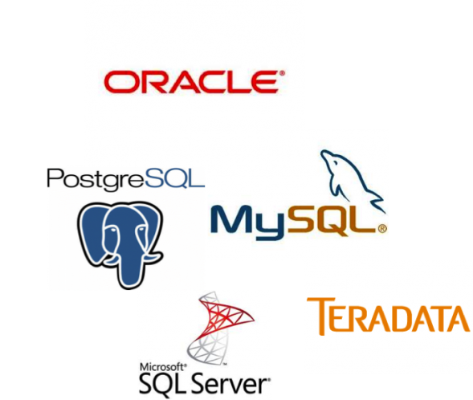

Slide 64
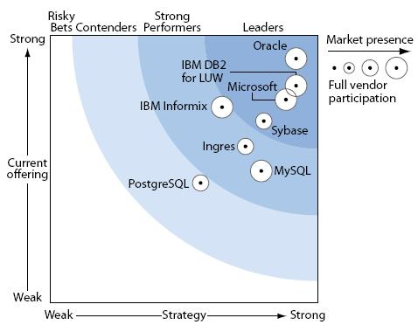

Slide 65
